Slide 1

RACIONÁLNÍ ČÍSLA 6
NÁZEV ŠKOLY | 2. ZŠ J. A. Komenského Milevsko, J. A. Komenského 1023, okres Písek
ČÍSLO PROJEKTU | CZ.1.07/1.4.00/21.1611
ČÍSLO ŠABLONY | IV/2 Inovace a zkvalitnění výuky prostřednictvím ICT
NÁZEV MATERIÁLU | RACIONÁLNÍ ČÍSLA 6
ČÍSLO SADY | 2
ČÍSLO MATERIÁLU | VY_42_INOVACE_32
AUTOR MATERIÁLU | Mgr. Michal Divíšek
Sčítání a odčítání racionálních čísel 2

Slide 2


Upozornění na některé vlastnosti zlomků.
Platí : - $\frac{1}{4}$ = $\frac{−1}{4}$ Je jedno, kam znaménko – zapíšeš !
Platí : - $\frac{1}{4}$ = $\frac{−1}{4}$ = $\frac{1}{−4}$ To také můžeš !
Neplatí : - $\frac{1+5}{4}$ tak ne ! $\frac{−1+5}{4}$ Jestliže je – před zlomkem, pak platí
- $\frac{1+5}{4}$ = $\frac{−(1+5)}{4}$ pro celého čitatele !
Platí : $\frac{−1}{−4}$ = $\frac{1}{4}$ Jestliže je čitatel i jmenovatel celý záporný !
Pozor na smíšené číslo : 2$\frac{1}{4}$ = $\frac{9}{4}$
ale při násobení : 2.$\frac{1}{4}$ = $\frac{2}{4}$

Slide 3
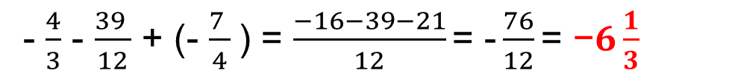
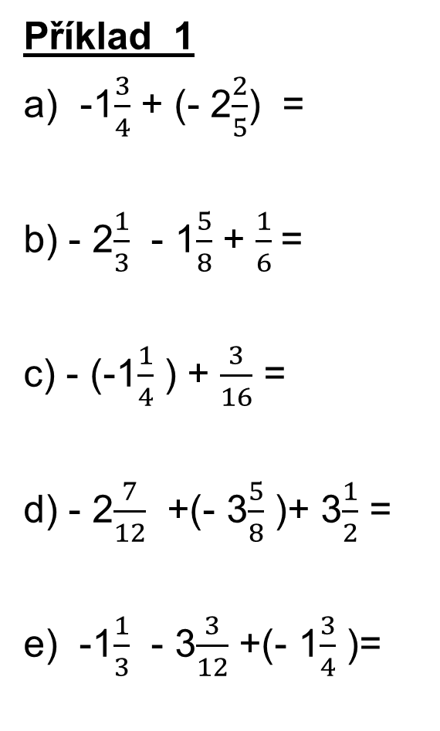
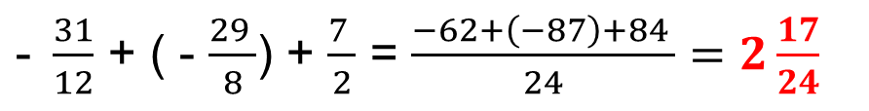
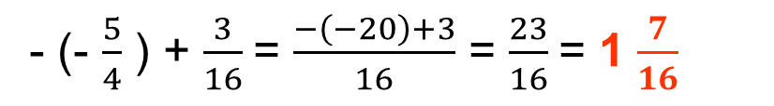
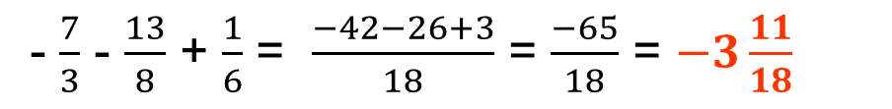
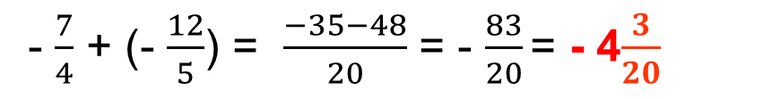
Sčítáme a odčítáme zlomky. Použij společného jmenovatele !
Pozor na smíšená čísla !
Příklad 1
-1$\frac{3}{4}$ + (- 2$\frac{2}{5}$) =
b) - 2$\frac{1}{3}$ - 1$\frac{5}{8}$ + $\frac{1}{6}$=
c) - (-1$\frac{1}{4}$ ) + $\frac{3}{16}$ =
d) - 2$\frac{7}{12}$ +(- 3$\frac{5}{8}$ )+ 3$\frac{1}{2}$ =
e) -1$\frac{1}{3}$ - 3$\frac{3}{12}$ +(- 1$\frac{3}{4}$ )=
- $\frac{7}{4}$ + (- $\frac{12}{5}$) = $\frac{−35−48}{20}$ = - $\frac{83}{20}\text{=}$ - 4$\frac{3}{20}$
- $\frac{7}{3}$ - $\frac{13}{8}$ + $\frac{1}{6}$ = $\frac{−42−26+3}{18}$ = $\frac{−65}{18}$ = $−3\frac{11}{18}$
- (- $\frac{5}{4}$ ) + $\frac{3}{16}$= $\frac{−\left(−20\right)+3}{16}$ = $\frac{23}{16}$= 1 $\frac{7}{16}$
$\text{− }\frac{31}{12}$ + ( - $\frac{29 }{8}$) + $\frac{7 }{2}$ = $\frac{−62+\left(−87\right)+84 }{24}=2\frac{17}{24}$
- $\frac{4}{3}$ - $\frac{39 }{12}$ + (- $\frac{7 }{4}$) = $\frac{−16−39−21}{12}\text{=} \text{−}\frac{76}{12}\text{=} \text{−}6\frac{1}{3}$

Slide 4
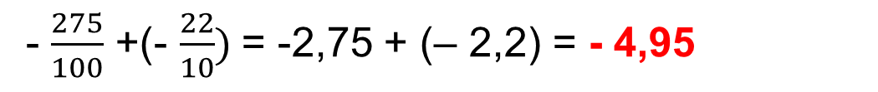
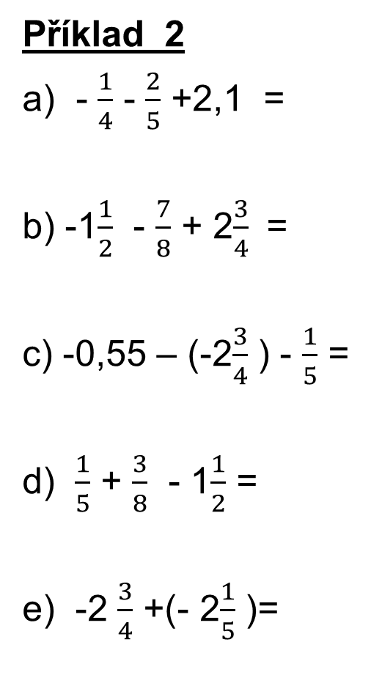
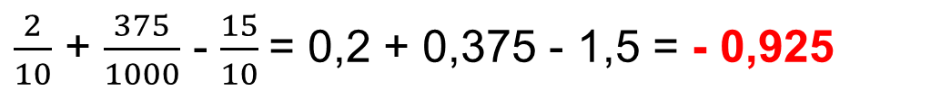
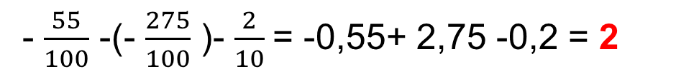
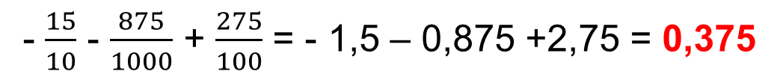
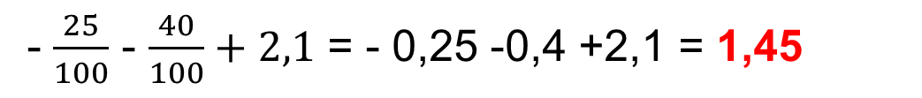
Příklad 2
- $\frac{1}{4}$ - $\frac{2}{5}$ +2,1 =
b) -1$\frac{1}{2}$ - $\frac{7}{8}$ + 2$\frac{3}{4}$ =
c) -0,55 – (-2$\frac{3}{4}$ ) - $\frac{1}{5}$ =
d) $\frac{1}{5}$ + $\frac{3}{8}$ - 1$\frac{1}{2}$ =
e) -2 $\frac{3}{4}$ +(- 2$\frac{1}{5}$ )=
Metodu výpočtu si vyber sám !
- $\frac{25}{100}$ - $\frac{40}{100}+2,1$ = - 0,25 -0,4 +2,1 = 1,45
- $\frac{15}{10}$ - $\frac{875}{1000}$ + $\frac{275}{100}$ = - 1,5 – 0,875 +2,75 = 0,375
- $\frac{55}{100}$ -(- $\frac{275}{100}$ )- $\frac{2}{10}$= -0,55+ 2,75 -0,2 = 2
$\frac{2}{10}$ + $\frac{375}{1000}$ - $\frac{15}{10}$= 0,2 + 0,375 - 1,5 = - 0,925
- $\frac{275}{100}$ +(- $\frac{22}{10})$= -2,75 + (– 2,2) = - 4,95

Slide 5
Odkazy a uvedení autorů :
1) Obrázky, náčrty a schémata: Mgr. Michal Divíšek

